Slide 1

ΕΡΓΑΣΙΑΚΗ ΕΝΤΑΞΗ ΠΡΟΣΦΥΓΩΝ
Πέμπτη 24 Ιουνίου 2021
Βασίλης Μπέλλης
Γενικός Διευθυντής

Slide 2
Οι Πρόσφυγες στην Καρδίτσα και το πρόγραμμα ESTIA
Έτος έναρξης: 2017
Οργανισμός διαχείρισης:
Αρχικά η Ύπατη Αρμοστεία του ΟΗΕ
Σήμερα: το Υπουργείο Μετανάστευσης και Ασύλου
Πληθυσμός: Σήμερα 460 άτομα με αρχικό πληθυσμό τα 180 άτομα
Εθνικότητες:
Αραβόφωνοι
Γαλλόφωνοι
Αγγλόφωνοι (λίγοι)
Φαρσόφωνοι (προσεχώς)
Στέγαση: Σε 71 διαμερίσματα
Αρχική στρατηγική του φορέα:
Κυρίως αναπτυξιακή και δευτερευόντως ανθρωπιστική
Κοινοτική προσέγγιση (προσπάθεια για δημιουργία συλλόγου, τακτικές συναντήσεις με τις κοινότητες, φυσικά ή μέσω ψηφιακών τεχνολογιών)
Έμφαση της ενταξιακής στρατηγικής στην ανάπτυξη «μεταφέρσιμων δεξιοτήτων»

Slide 3
Οι ευκαιρίες για την απασχόληση Προσφύγων ως εργατών γης στην Καρδίτσα
Ο πρωτογενής τομέας στο Νομό Καρδίτσας βρίσκεται σε διαδικασία αναδιάρθρωσης με κυρίαρχη τάση την υποκατάσταση της καλλιέργειας βαμβακιού, η οποία είναι μηχανοποιημένη, με άλλες πιο δυναμικές, οι οποίες απαιτούν εργατικά χέρια (κηπευτικά, δενδρώδεις καλλιέργειες, κτηνοτροφία)
Γι’ αυτό υπάρχει μεγάλη ζήτηση εργατών γης, στις καλλιέργειες πιπεριάς, καπνού, ντομάτας, αμπελιών κλπ. Επίσης υπάρχουν πολλές άλλες εργασίες που δημιουργούν ευκαιρίες για απασχόληση, όπως η φόρτωση – εκφόρτωση δεμάτων αχύρου, μηδικής ή άλλων κτηνοτροφικών φυτών, η φόρτωση του βαμβακιού σε φορτηγά κλπ
Αυτές οι ανάγκες καλύπτονται, συνήθως, με «μετακλητούς εργάτες γης» (μετανάστες), που προέρχονται από διάφορες χώρες (Ρουμανία, Πακιστάν, Μπαγκλαντές κλπ).
Η απασχόληση μετακλητών εργατών γης, απαιτεί μια χρονοβόρα διαδικασία:
Αίτηση που υποβάλλεται από τους αγρότες – εργοδότες σε αρμόδιες υπηρεσίες (Περιφέρεια, τμήμα αλλοδαπών),
Συνεργασία με τις πρεσβείες των αντίστοιχων κρατών
Έγκριση (συνήθως περιορισμένου) αριθμού εργατών που μπορεί να απασχολήσει κάποιος αγρότης, ανάλογα με τις καλλιεργούμενες εκτάσεις
Οι διαδικασίες ξεκινούν τον χειμώνα για το επόμενο καλοκαίρι

Slide 4
Οι πρώτες ενέργειες για την εργασιακή ένταξη των προσφύγων
Για τη διευκόλυνση της επικοινωνίας μεταξύ του αγρότη – εργοδότη, διατέθηκε ένας διερμηνέας*
Η υποστήριξή του κάλυπτε τα εξής:
Τη διαπραγμάτευση αμοιβής
Το συντονισμό των προσφύγων για τη δημιουργία συνεργείων, σε συνεργασία με άλλα στελέχη που ασχολούνται (εθελοντικά) με την εργασιακή ένταξη των Προσφύγων
Τις συνεννοήσεις από το σημείο συνάντησης μέχρι το χωράφι,
Τις συνεννοήσεις στο ζύγισμα (αν η αμοιβή σχετιζόταν με τη συγκομισμένη ποσότητα) και την τελική πληρωμή
Η απασχόληση του διερμηνέα ξεκινούσε στις 6πμ και βρισκόταν σε διαρκή επικοινωνία με την υπόλοιπη ομάδα του έργου.
Τελικά ο διερμηνέας είχε διπλό ρόλο: του διερμηνέα και του καθοδηγητή – εκπαιδευτή των προσφύγων πάνω στη συλλογή βιομηχανικής πιπεριάς.
Ο συντονισμός για τη δημιουργία συνεργείων για την επόμενη ημέρα, απαιτούσε μεγάλη προσπάθεια και μερικές φορές ολοκληρωνόταν αργά το βράδυ της προηγούμενης ημέρας.
Η παρουσία του καθοδηγητή – εκπαιδευτή κρίθηκε απαραίτητη για την βελτιστοποίηση της ποιότητας της παρεχόμενης εργασίας.
Εξασφαλίστηκε έτσι η εκτίμηση της εργασίας των PoCs από τους εργοδότες και η ανάπτυξη σχέσεων εμπιστοσύνης
Οι πόροι που διατέθηκαν μέχρι σήμερα είναι ένας διερμηνέας – πολιτιστικός διαμεσολαβητής ή εκπαιδευτής εργασίας και το κόστος μετακίνησής του προς και από τα χωράφια.
*Συγκριτικό πλεονέκτημα: Ένας από τους διερμηνείς (Φεράς) είναι γεωπόνος με μεγάλη εμπειρία σε αγροτικές καλλιέργειες

Slide 5
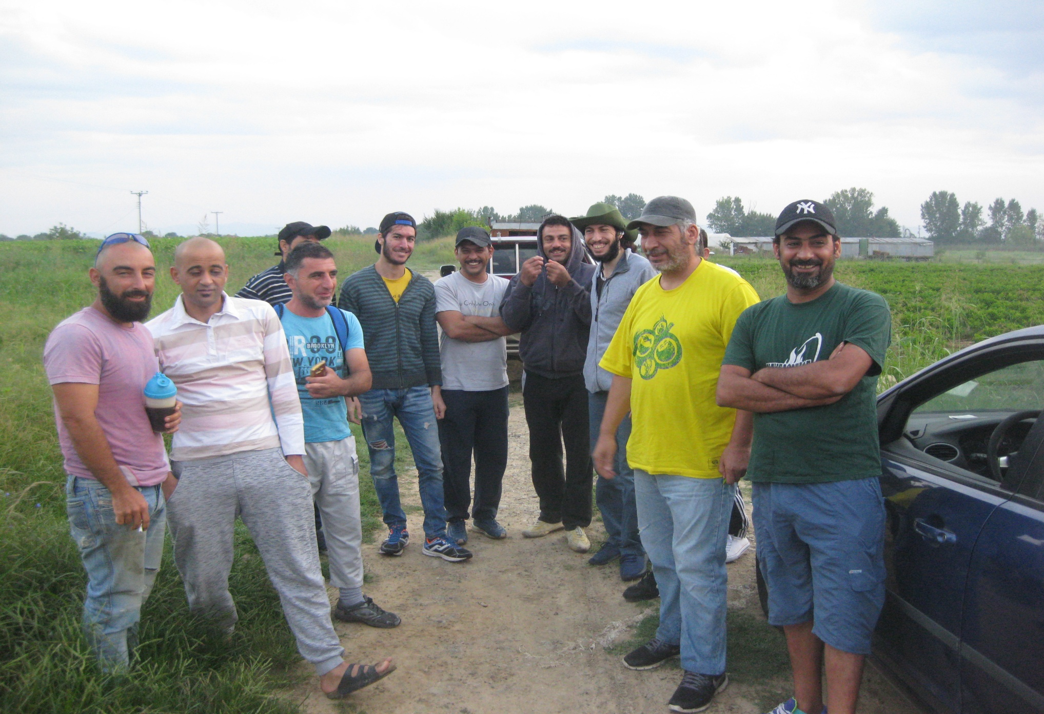

Slide 6
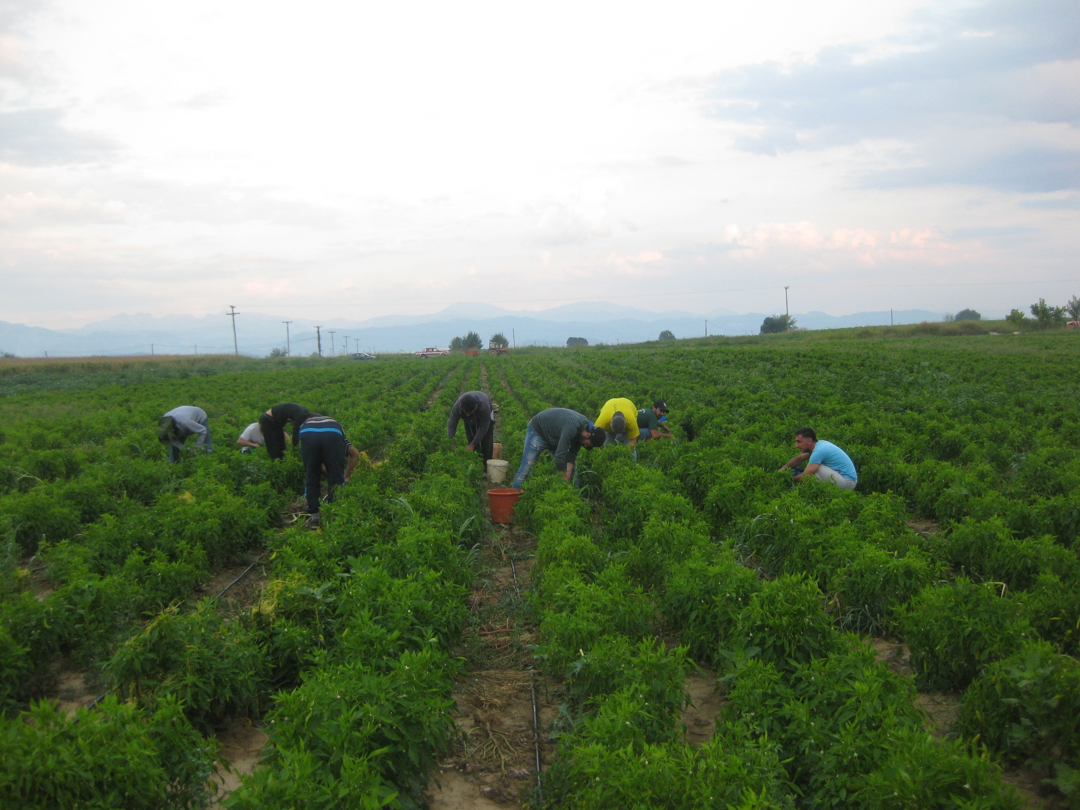
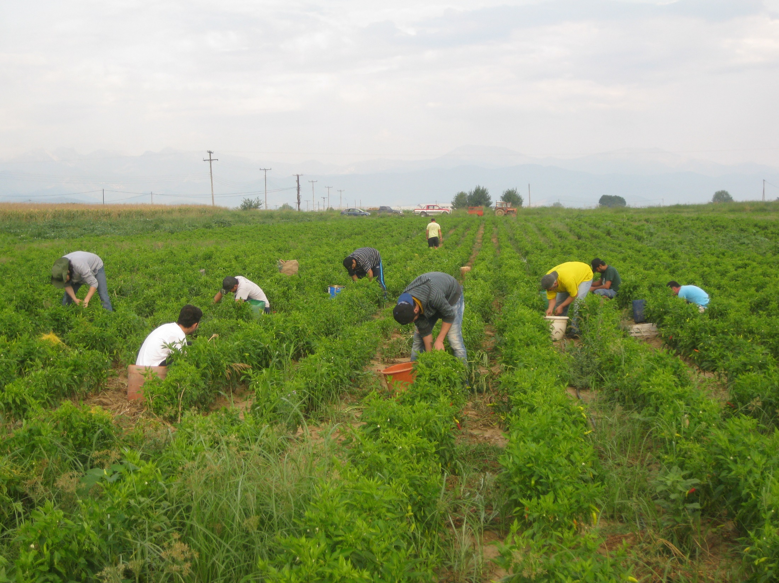

Slide 7
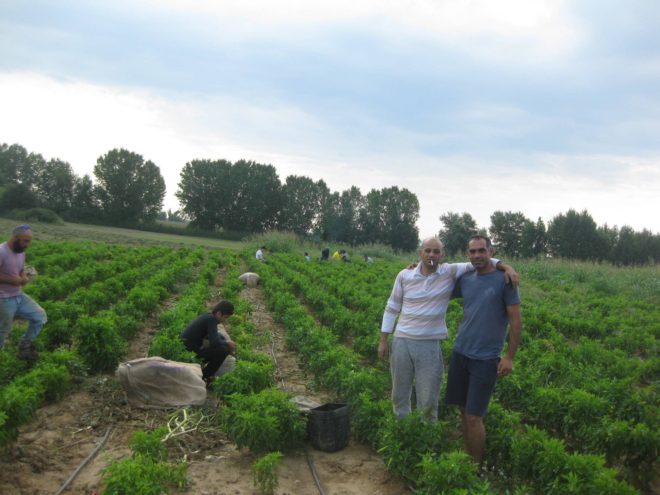

Slide 8
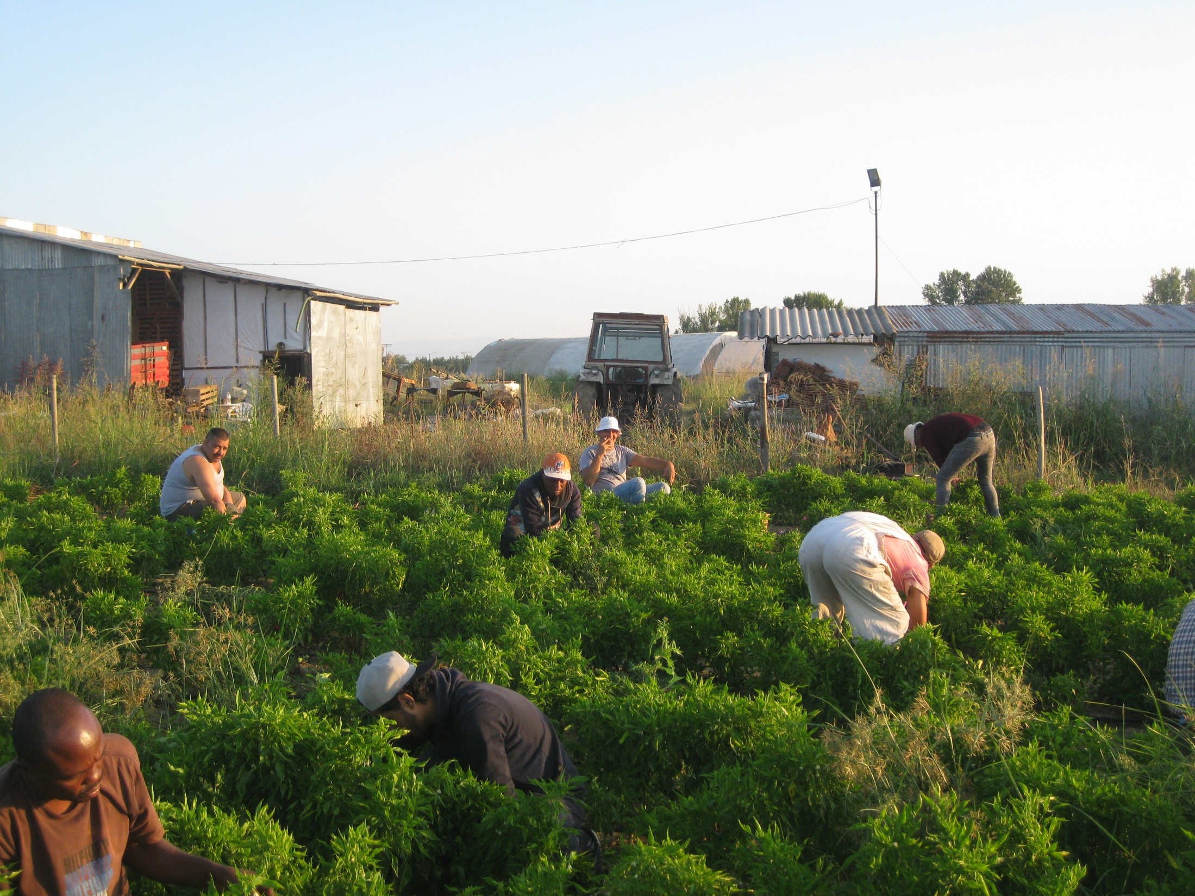

Slide 9
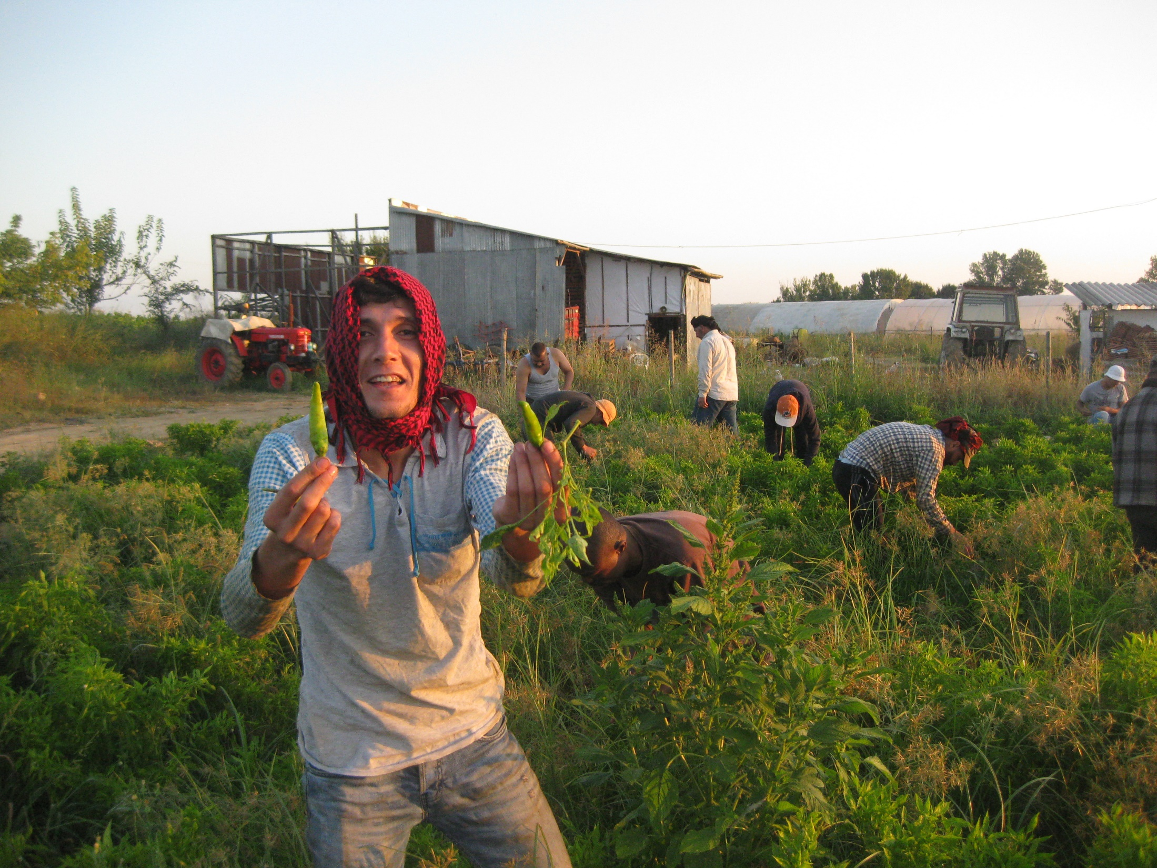

Slide 10
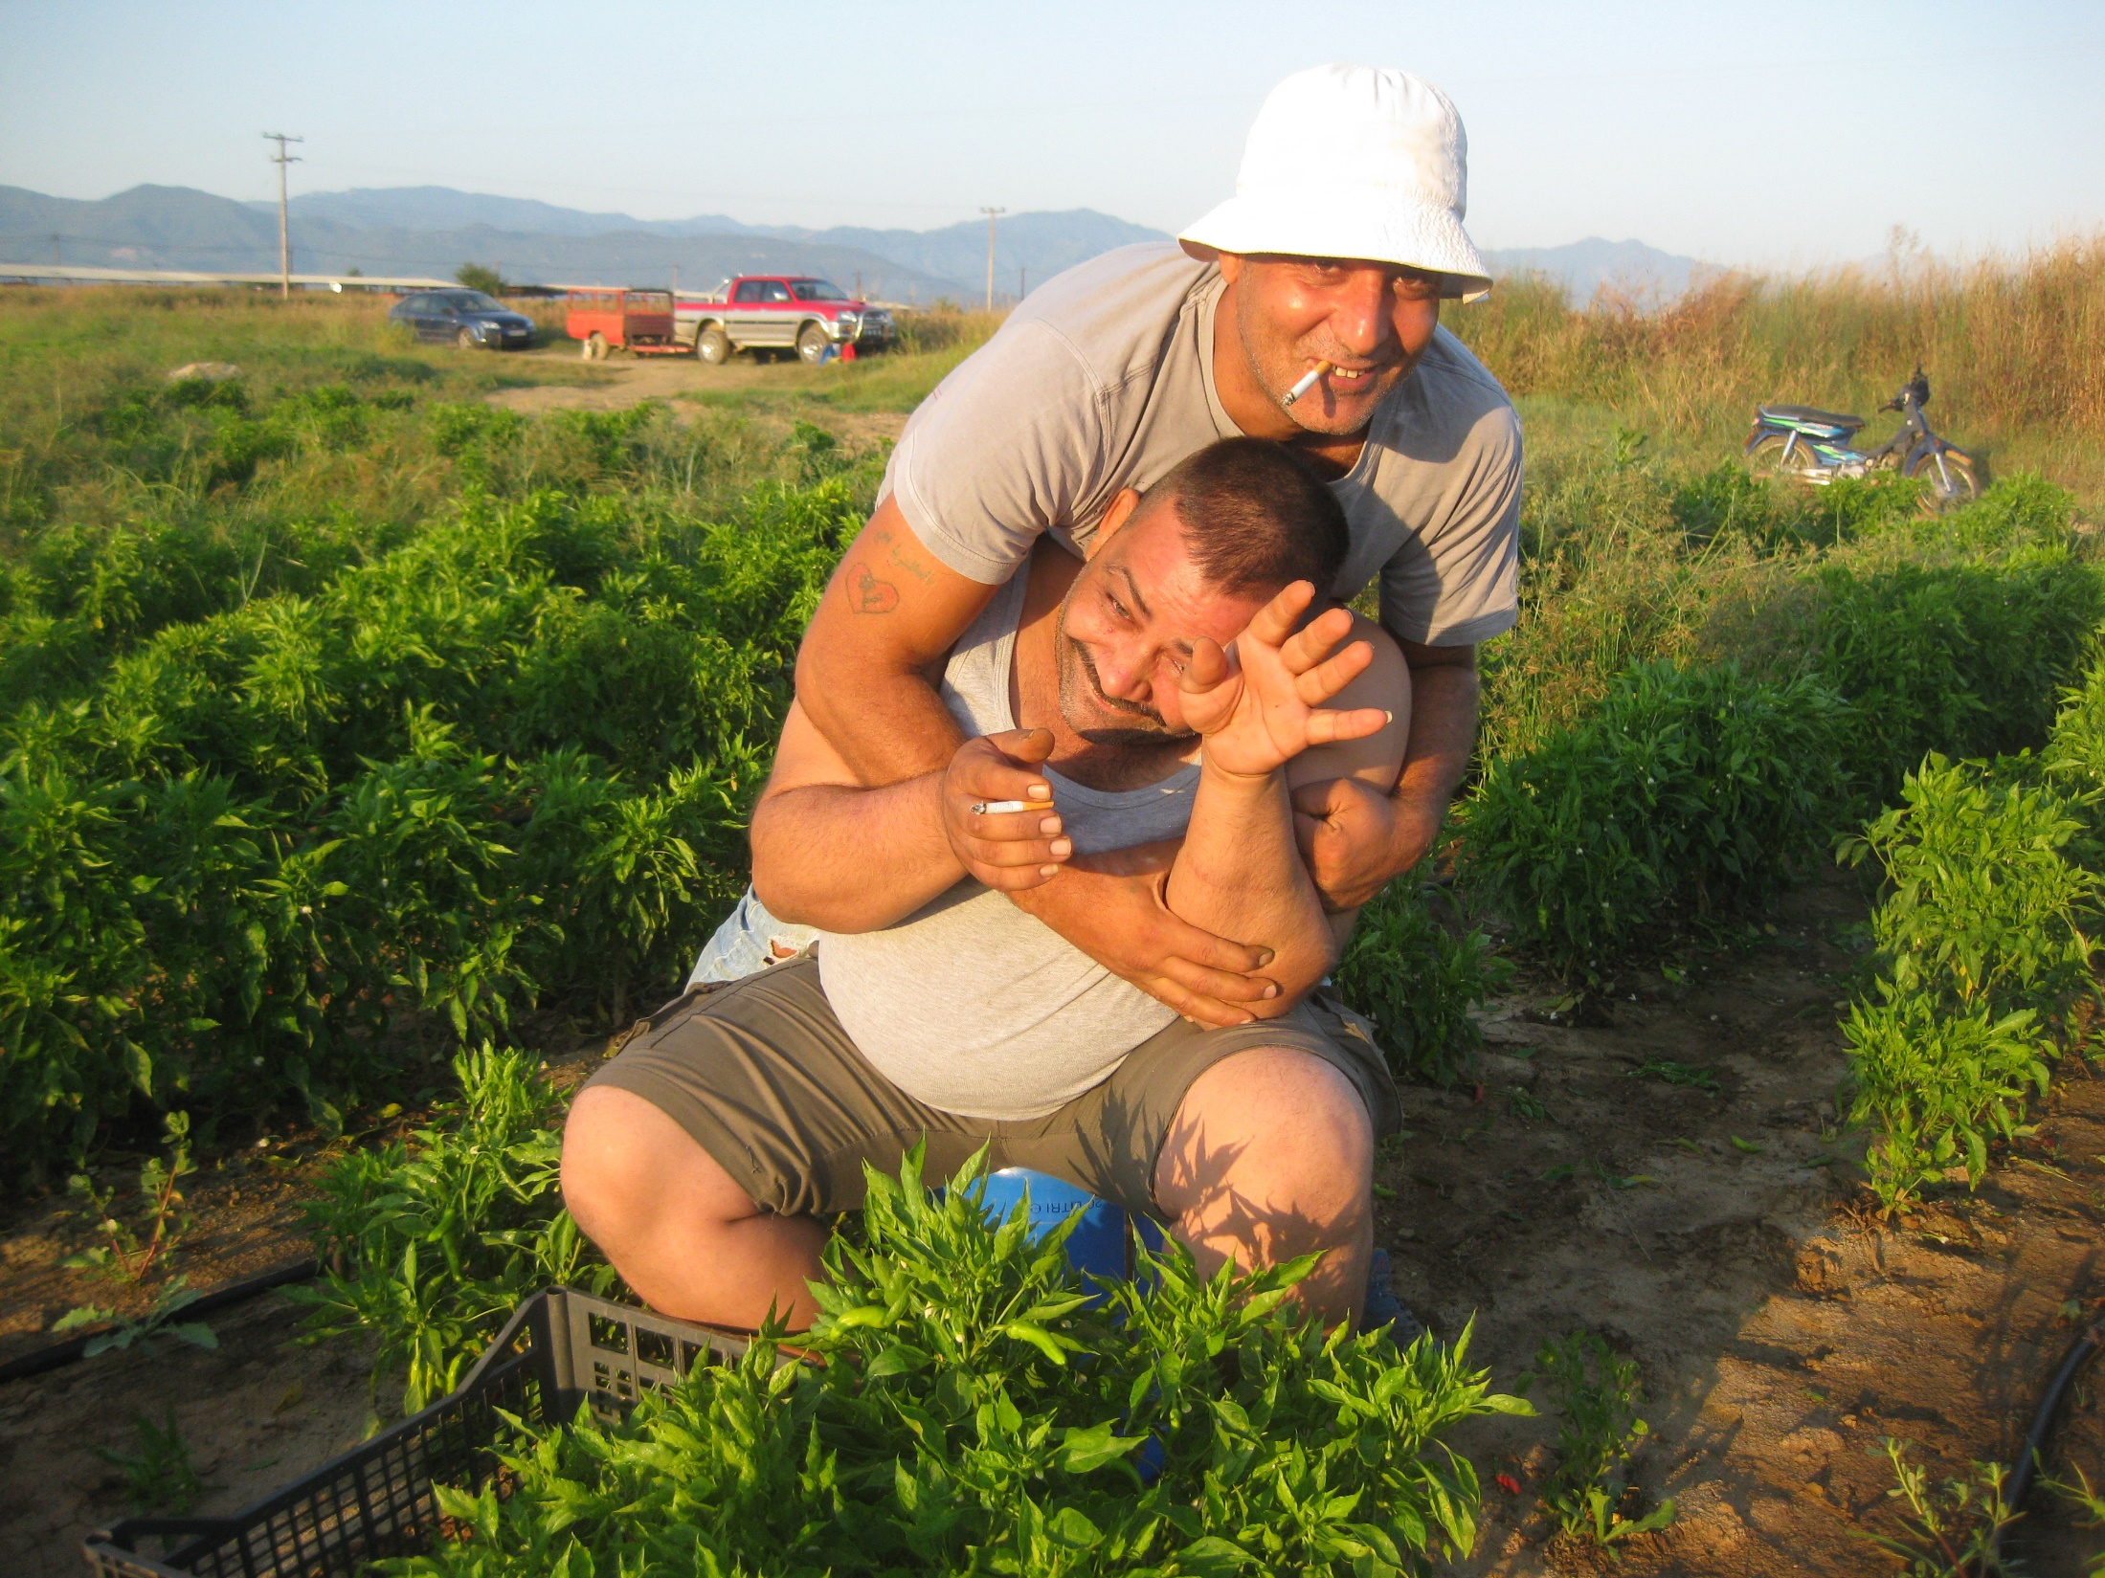

Slide 11
Η συνέχεια
Εφαρμόζοντας την ίδια μεθοδολογία (διαμεσολάβηση, εκπαίδευση, συμβουλευτική), οργανώθηκαν συνεργεία για:
Τη συγκομιδή καπνού,
Το σκάλισμα καλλιεργειών
Την φόρτο – εκφόρτωση δεμάτων άχυρου ή μηδικής.
Οργανώθηκε επικοινωνία με αγρότες με στόχο την ενημέρωσή τους για τις δυνατότητες απασχόλησης προσφύγων, προσέχοντας τα εξής:
Ένα συγκεκριμένο συνεργείο (ομάδα προσφύγων) συνεργαζόταν με τον ίδιο αγρότη, με στόχο να εδραιωθούν σχέσεις εμπιστοσύνης και μακροχρόνιες προοπτικές συνεργασίας.
Στα συνεργεία γινόταν μόνον επί μέρους αλλαγές, σε περιπτώσεις που κάποιοι πρόσφυγες είχαν κώλυμα για κάποια μέρα
Η απασχόληση του συνεργείου σε άλλον αγρότη – εργοδότη γινόταν μόνον αν η εργασία ολοκληρωνόταν.
Οργανώθηκε συνάντηση με διάφορες υπηρεσίες και φορείς (Επιθεώρηση εργασίας, ΙΚΑ, Τράπεζα) για διευκρίνηση θεμάτων:
Καθεστώς απασχόλησης ανηλίκων (πάνω από 16 ετών και κάτω από 18). Αυτό έγινε λόγω του αιτήματος κάποιων ωφελουμένων να απασχοληθούν και τα απιδιά τους
Διαδικασία ασφάλισης εργαζομένων προσφύγων (εργόσημο)
Διαδικασία ανοίγματος λογαριασμού
Οργανώθηκε συνάντηση με ομάδα γυναικών προσφύγων για να ενημερωθούν για τις ευκαιρίες απασχόλησής τους:
Ως εργάτριες γης
Ως μέλη Συνεταιρισμού εργαζομένων ή ΚοινΣΕπ

Slide 12
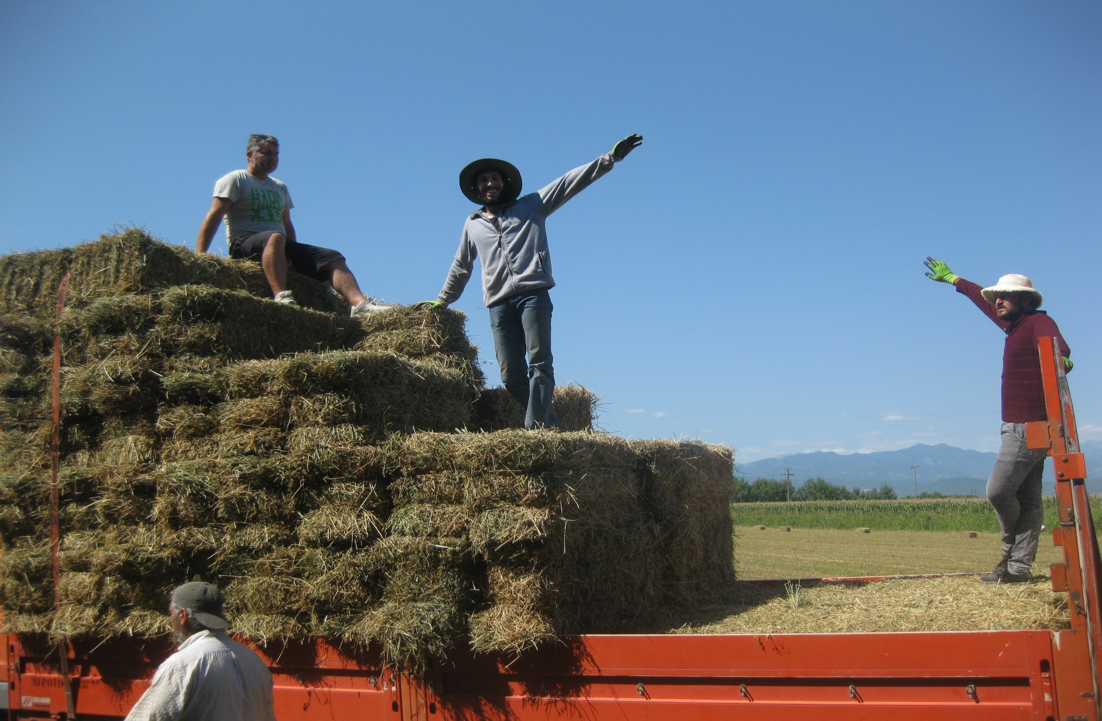

Slide 13
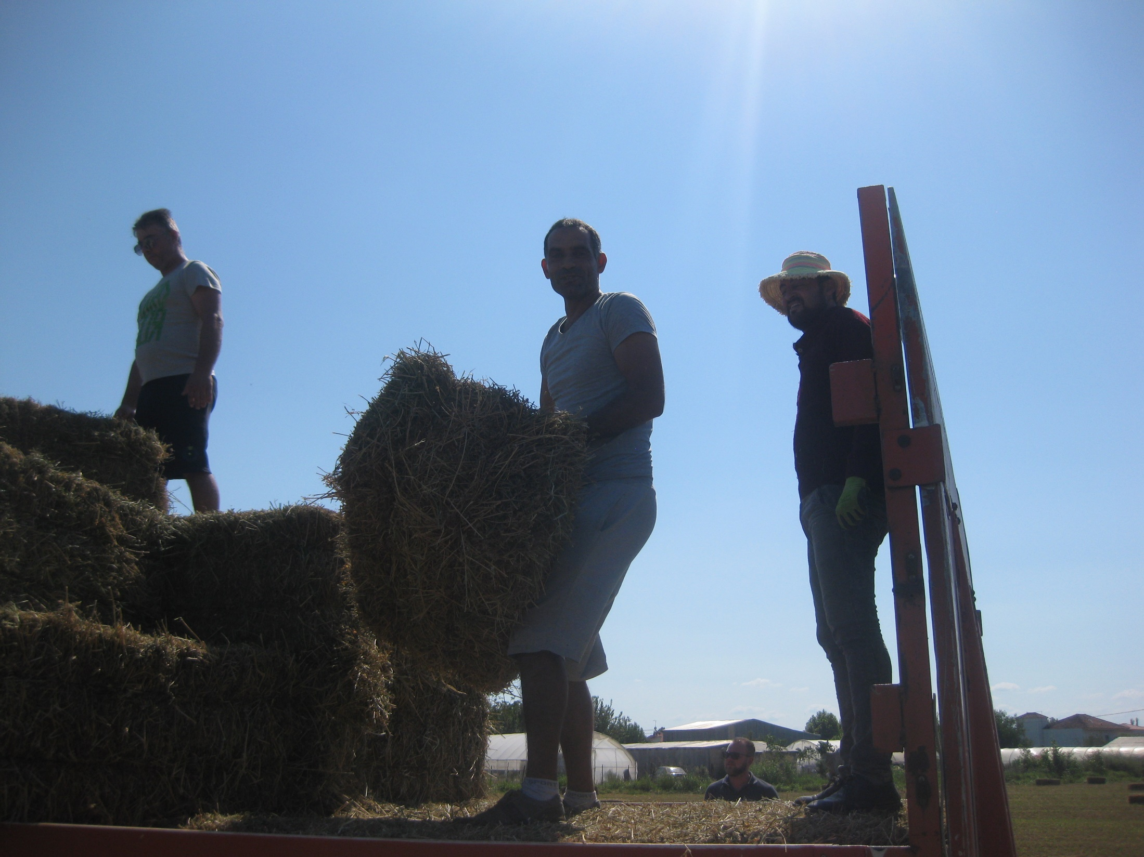

Slide 14
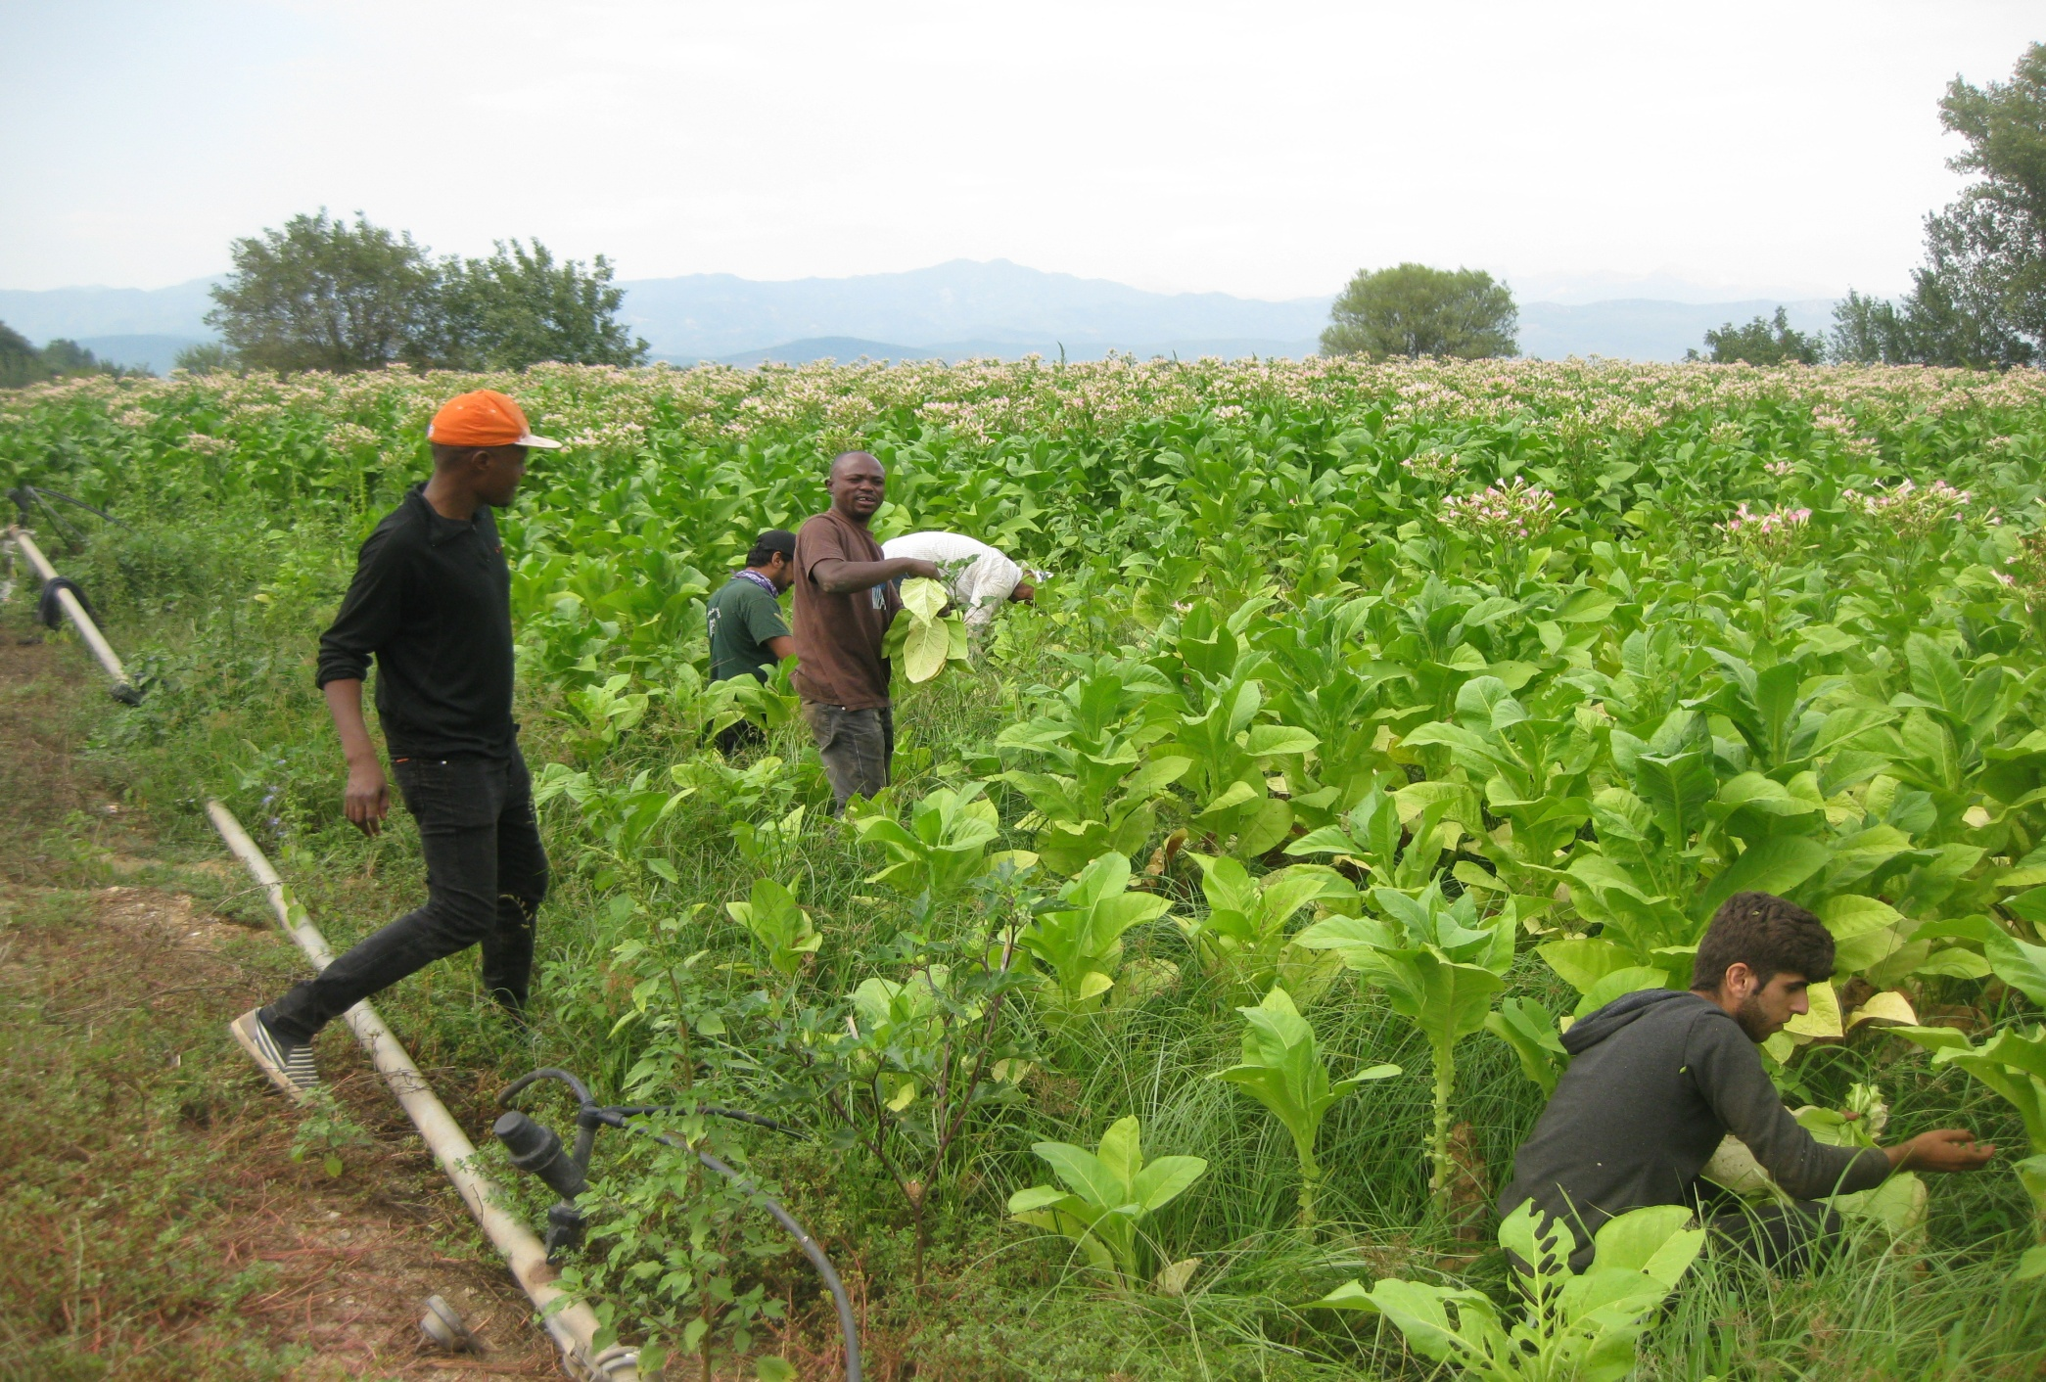

Slide 15
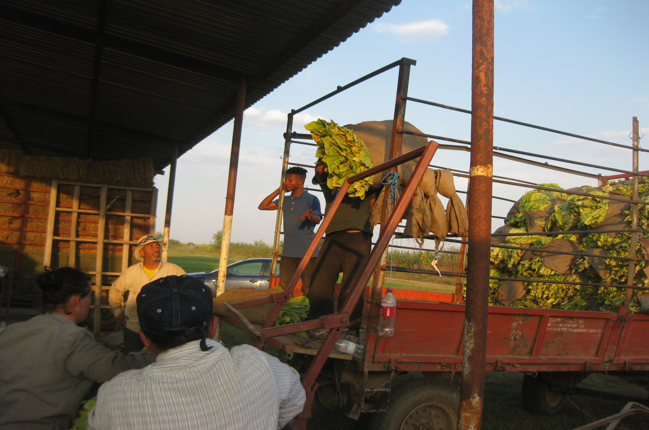

Slide 16
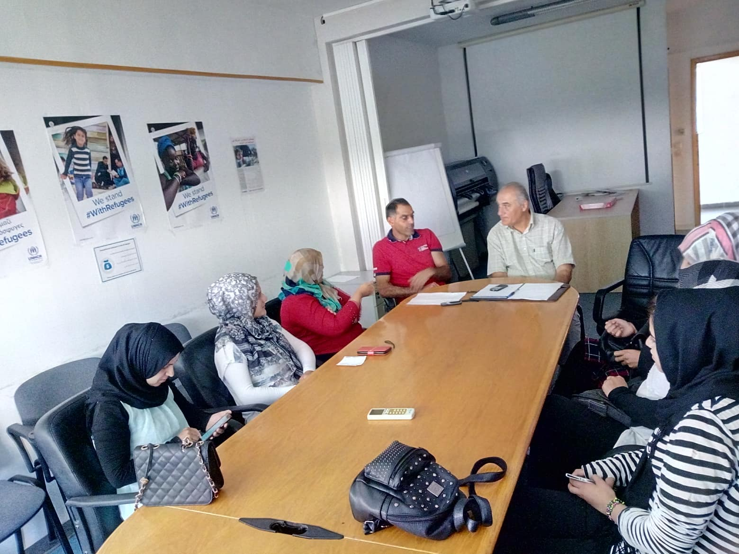

Slide 17
Μαθήματα που έμαθε η ομάδα!
Η απασχόληση των PoCs ως εργάτες γης απαιτεί συμβουλευτική, καθοδήγηση και εκπαίδευση, ιδιαίτερα στα πρώτα βήματα.
Απαιτείται η ανάπτυξη σχέσεων εμπιστοσύνης με τους παραγωγούς ή εργοδότες.
Χρειάζεται ειδική οργάνωση για την «υποδοχή και διαχείριση» των αιτημάτων από εργοδότες που θέλουν να απασχολήσουν Πρόσφυγες.
Διαφορετικές κοινότητες προσφύγων υιοθετούν διαφορετικές στρατηγικές απασχόλησης. Κάποιες κοινότητες προσφύγων δεν επιθυμούν τη νόμιμη εργασία, γιατί έχουν παρασυρθεί σε στερεοτυπικές αντιλήψεις (π.χ. η νόμιμη απασχόληση θα τους εμποδίσει να εγκατασταθούν σε άλλη χώρα). Όσοι έχουν υιοθετήσει αυτούς τους ισχυρισμούς, συνήθως, αρνούνται και να εκπαιδευτούν.
Οι αγρότες προτιμούν μετανάστες γιατί αυτοί επενδύουν στην απασχόληση, ενώ οι Πρόσφυγες έχουν κάνει άλλες επιλογές για τη ζωή τους (φυγή από τη χώρα, κυρίως)
Οι Πρόσφυγες που δέχονται να εργαστούν νόμιμα σε αγροτικές εργασίες, συνήθως, επιτυγχάνουν εξίσου να απασχοληθούν και σε τοπικές επιχειρήσεις και αντιστρόφως.
Υπάρχουν ουσιαστικά εμπόδια στην απασχόληση στον αγροτικό χώρο, κυρίως στη στέγαση και στη μεταφορά. Τα ίδια εμπόδια αντιμετωπίζουν και όσοι Έλληνες θα επέλεγαν απασχόληση σε αγροτικές περιοχές!
Η συμβολή της Συνεταιριστικής Τράπεζας ήταν καταλυτική, ιδιαίτερα στο ταχύτατο άνοιγμα τραπεζικών λογαριασμών, αλλά και στην ενθάρρυνση για την ανάπτυξη οικονομικής δραστηριότητας (απλής απασχόλησης ή σχέδιο επιχειρηματικότητας)

Slide 18
Άλλες δράσεις ένταξης

Slide 19
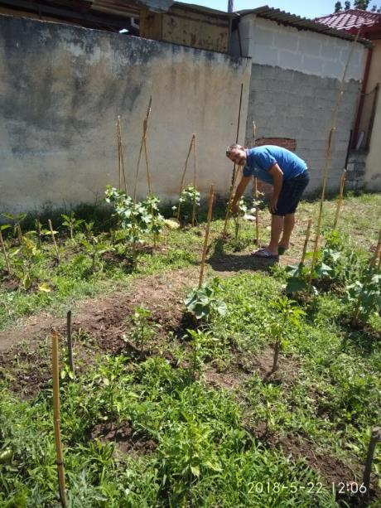
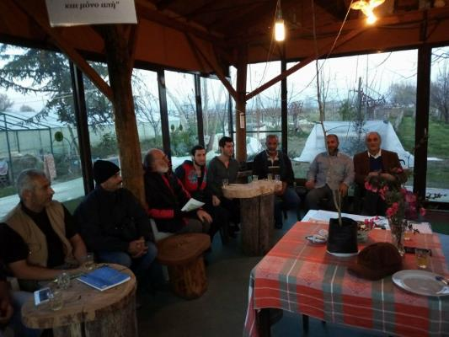
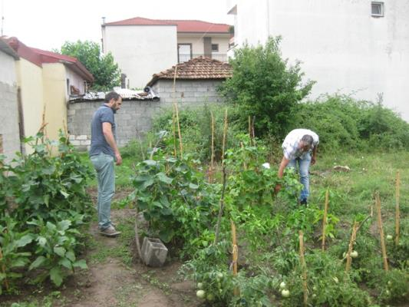
Δημιουργία Οικιακών Κήπων

Slide 20
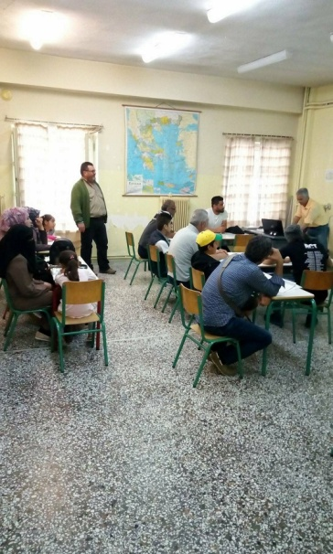
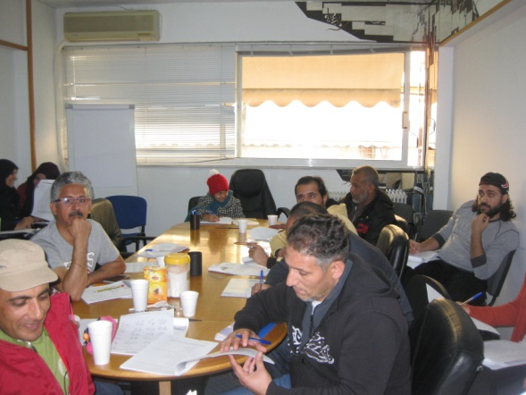
Μαθήματα Ελληνικών για ενήλικες

Slide 21
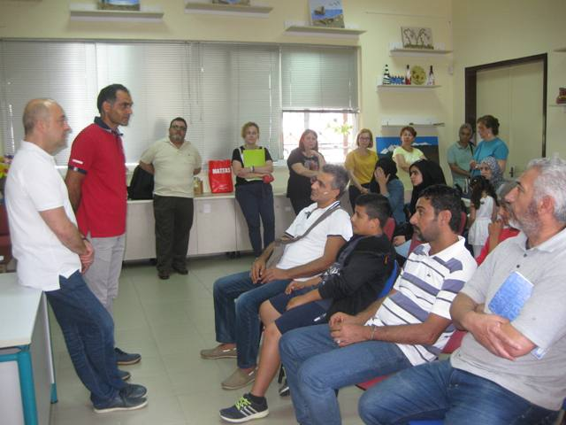
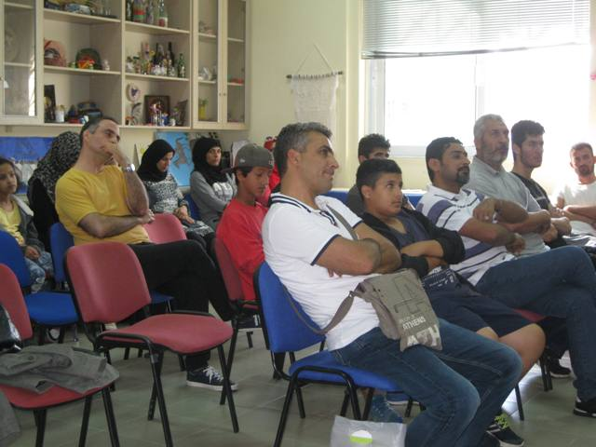
Σχολείο 2^{ης} Ευκαιρίας

Slide 22
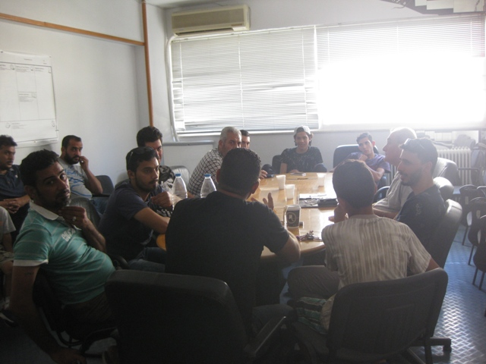
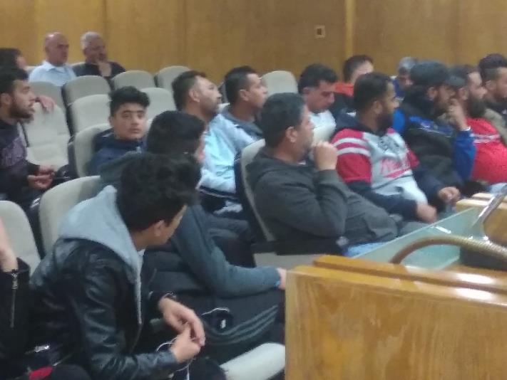
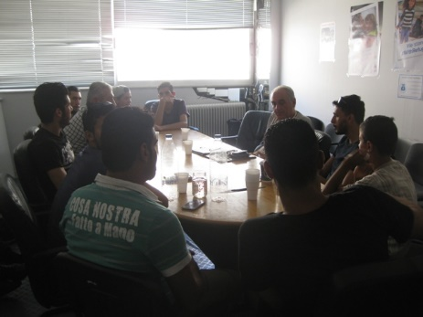
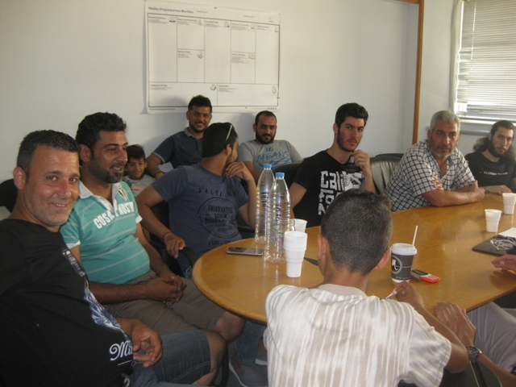
Δημιουργία συλλόγου κοινότητας Αραβόφωνων

Slide 23
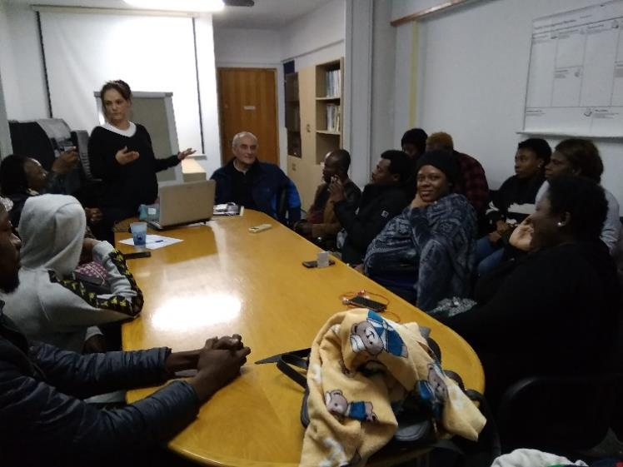
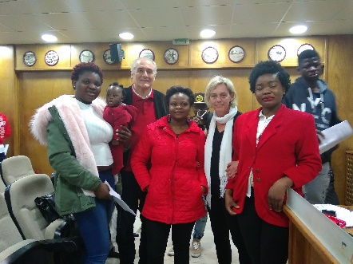
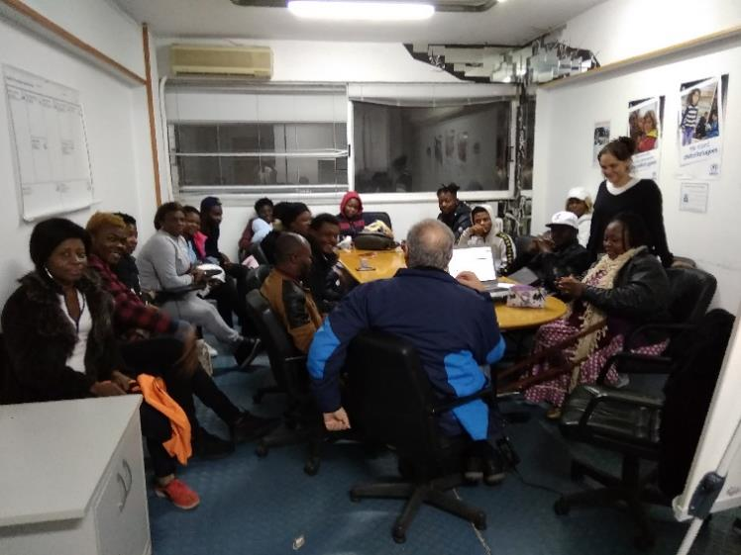
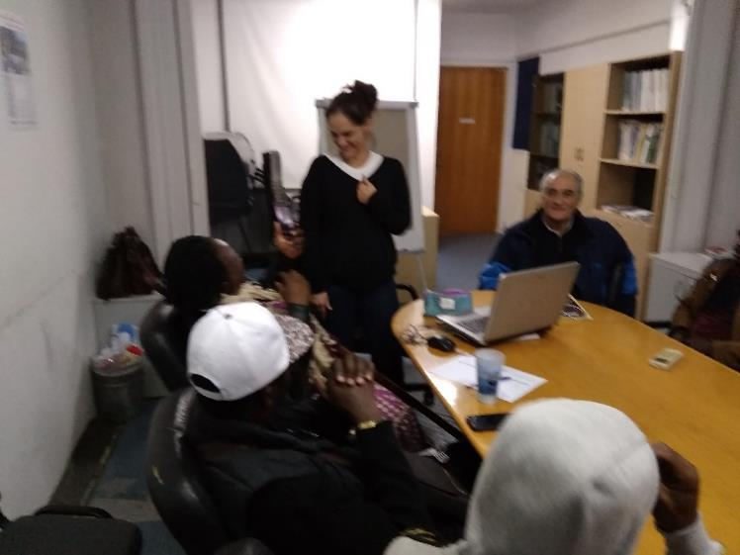
Δημιουργία συλλόγου κοινότητας Αφρικανών (Γαλλόφωνων)

Slide 24
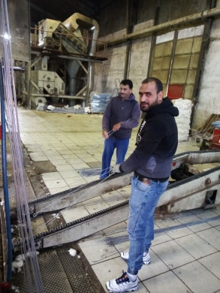
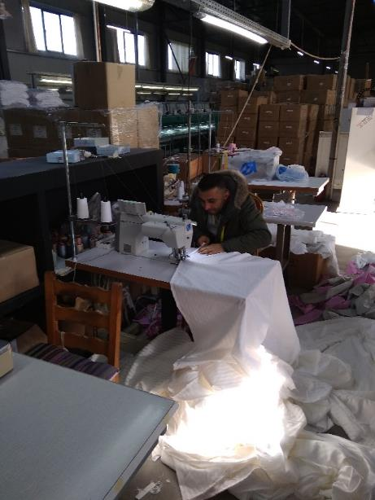
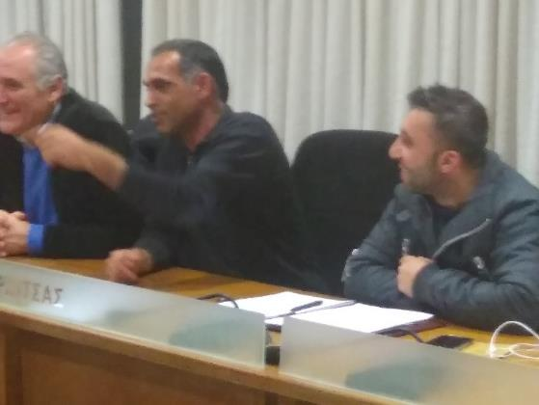
Προώθηση απασχόλησης σε επιχειρήσεις

Slide 25
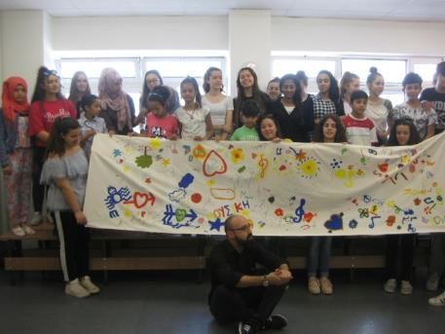
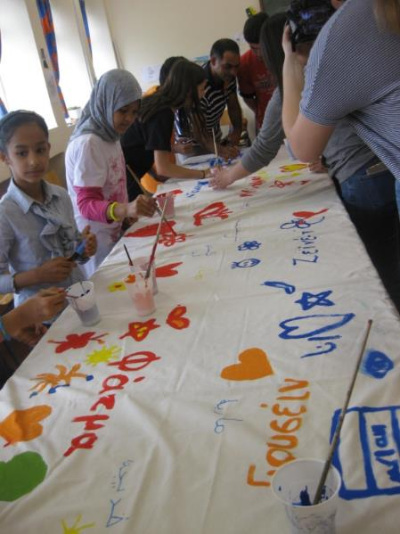
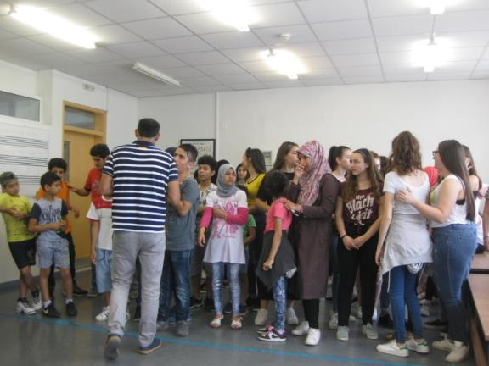
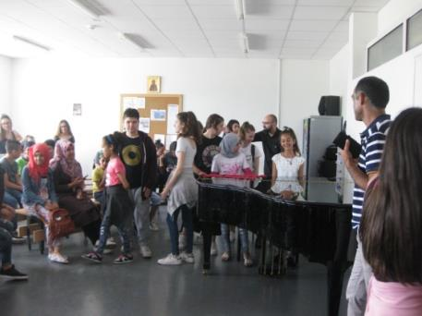
Εκδήλωση στο Μουσικό σχολείο

Slide 26
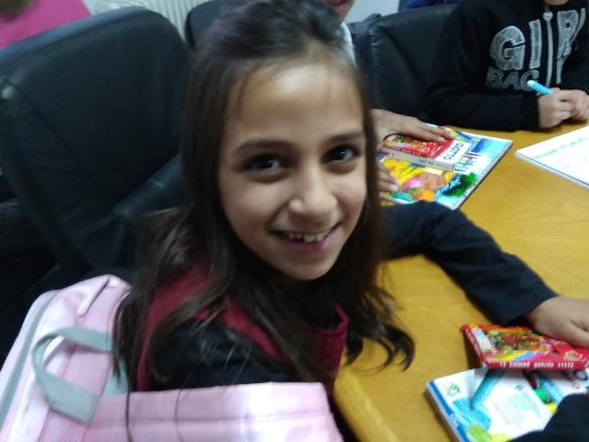
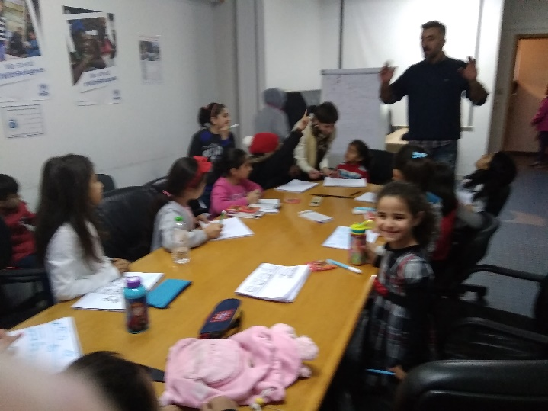
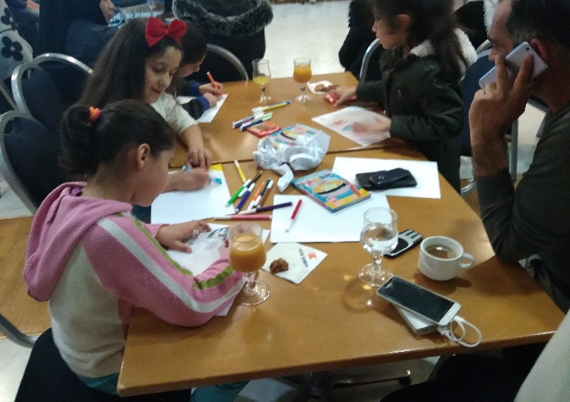
Μαθήματα Ζωγραφικής για παιδιά

Slide 27
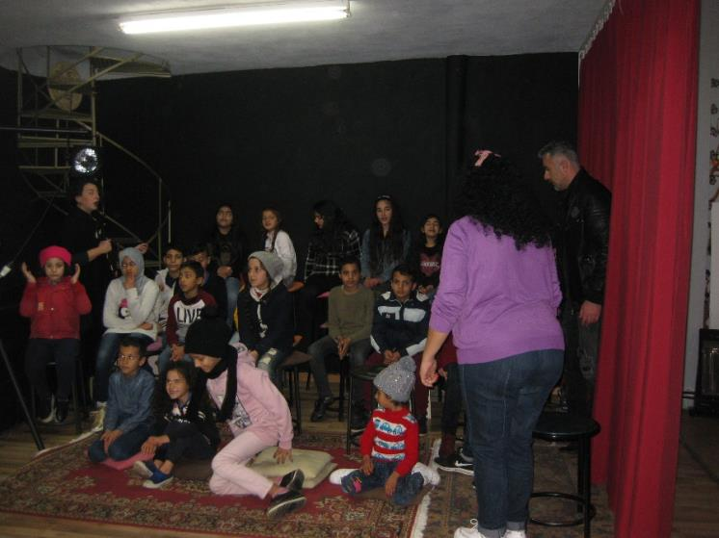
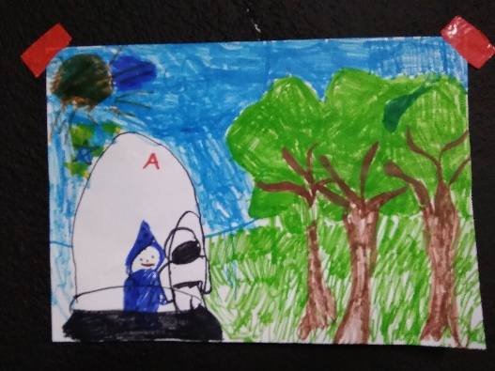
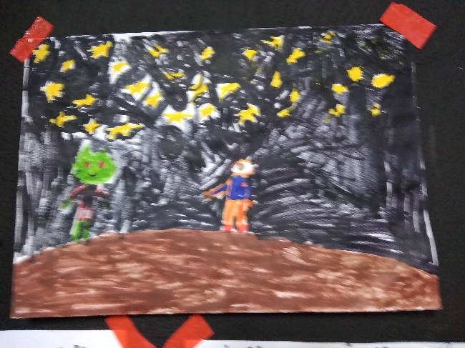
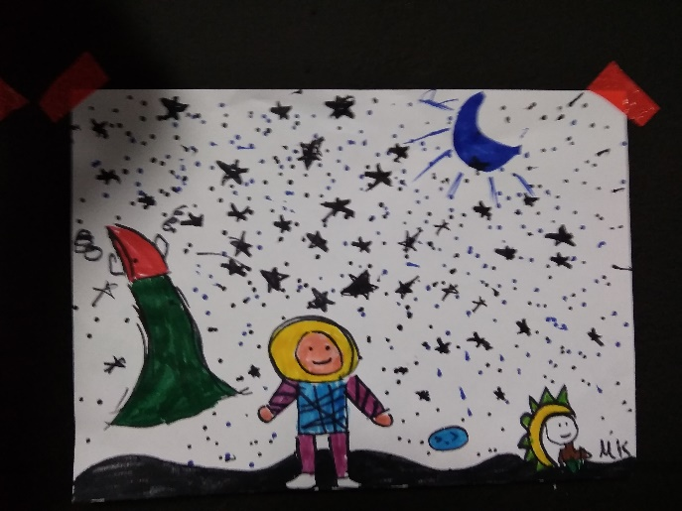
Θεατρικές παραστάσεις από την ΚοινΣΕπ ΡΟΔΑ

Slide 28
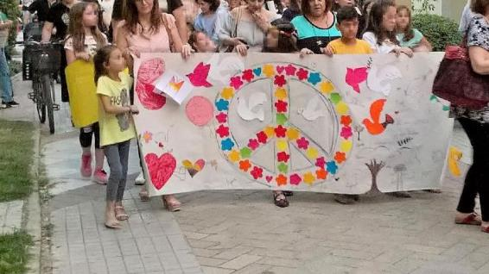
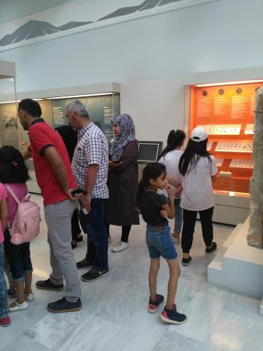
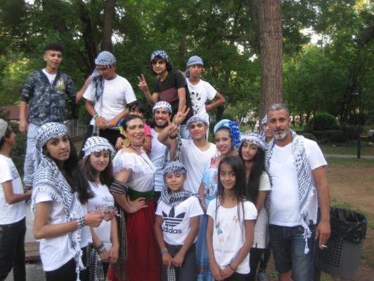
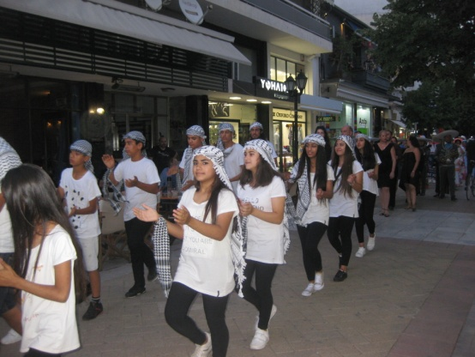
Συμμετοχή στα 51^{α} Καραϊσκάκεια, την Παγκόσμια Ημέρα των Προσφύγων

Slide 29
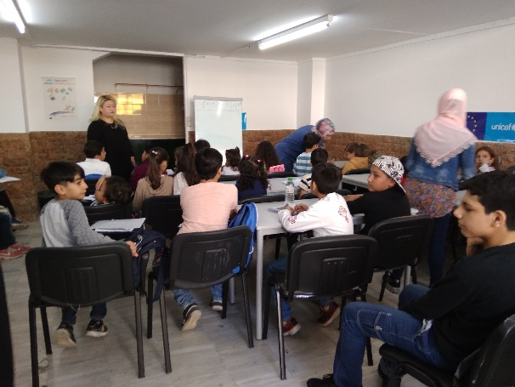
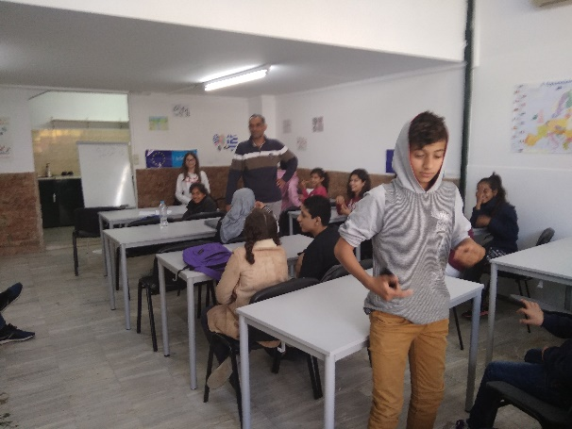
Αραβικό σχολείο για παιδιά

Slide 30
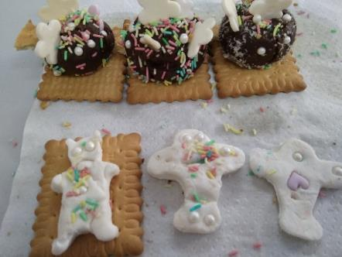
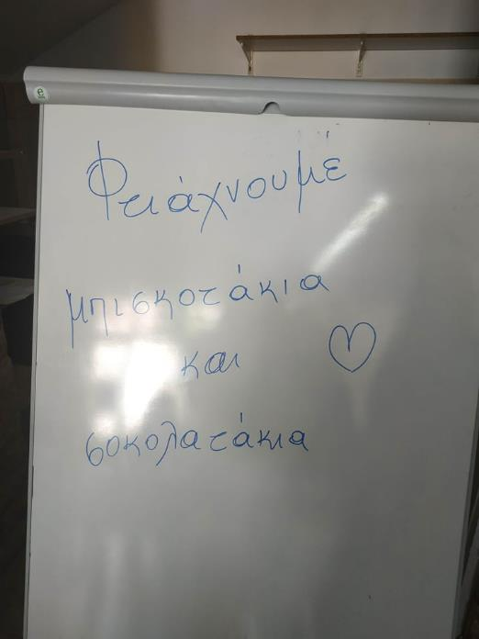
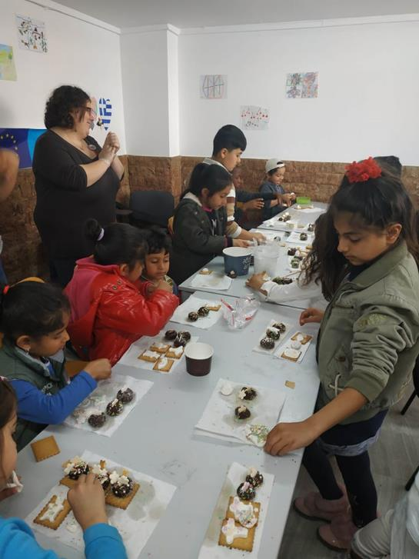

Εργαστήριο ζαχαροπλαστικής για παιδιά

Slide 31


Τσάϊ φιλίας που οργανώθηκε από την Ένωση Γυναικών Ελλάδας

Slide 32



Εργαστήριο ενδυνάμωσης γυναικών που οργανώθηκε από το Κέντρο Γυναικών Καρδίτσας

Slide 33


Συμμετοχή στην Εμποροβιοτεχνική Έκθεση Καρδίτσας

Slide 34

Δημιουργία του Διαπολιτισμικού Κέντρου «Σταυροδρόμι» (Εγκαίνια στις 12/4/19)

Slide 35


Το Διαπολιτισμικό Κέντρο «Σταυροδρόμι»

Slide 36

Παράλληλες εκδηλώσεις των εγκαινίων

Slide 37

Παράλληλες εκδηλώσεις των εγκαινίων

Slide 38
Η σημερινή κατάσταση
Λειτουργεί το Διαπολιτισμικό Κέντρο «Το Σταυροδρόμι»
Έχει καταρτιστεί το Τοπικό Σχέδιο Στρατηγικής για την Ένταξη.
Λειτουργεί η Επιτροπή Συντονισμού (Urban Working Group) με θεματικές ομάδες (Εκπαίδευση, Απασχόληση, ενώ έχει προγραμματιστεί η δημιουργία της ομάδας Υγείας, της ομάδας Προνοιακών δράσεων και της ομάδας Ελεύθερου Χρόνου)
Βρίσκεται σε εξέλιξη το έργο YES! που χρηματοδοτείται από το EEA Grants, μέσω του οποίου παρέχονται οι υπηρεσίες coaching και άλλες
Βρίσκεται σε εξέλιξη το έργο Share Sira που χρηματοδοτείται από το AMIF μέσω του οποίου ανταλλάσσεται τεχνογνωσία και εμπειρίες με άλλους δήμους της ΕΕ και υποστηρίζεται η διοργάνωση τοπικών συζητήσεων στρογγυλής τράπεζας για την οργάνωση πιλοτικών δράσεων υπέρ των Προσφύγων.

Slide 39
Η νέα προσέγγιση στην εργασιακή ένταξη
Η εργασιακή ένταξη υποστηρίζεται από τις παρακάτω εσωτερικές διαδικασίες - δραστηριότητες:
Παροχή υπηρεσιών coaching σε άτομα 18-29 ετών
Οργάνωση σεμιναρίων διάρκειας 50 ωρών (όταν το επιτρέπουν οι συνθήκες) που εστιάζουν στην ανάπτυξη συγκεκριμένων δεξιοτήτων (π.χ. εκμάθηση χρήσης Η/Υ)
Μαθήματα Ελληνικών για ενήλικες που προσφέρονται από εξειδικευμένη εκπαιδευτικό. Παράλληλα λειτουργούν οι τάξεις:
εκμάθησης της μητρικής γλώσσας (για παιδιά),
ενισχυτικής διδασκαλίας (για παιδιά επίσης)
Υποδοχή από εκπαιδευμένη Κοινωνική Επιστήμονα των εργοδοτών που ενδιαφέρονται να απασχολήσουν Πρόσφυγες και διάχυση των θέσεων εργασίας στις κοινότητες των Προσφύγων
Αυτή τη στιγμή απασχολούνται σε επιχειρήσεις 11 άτομα.
Υπάρχουν σχετικά ρεπορτάζ που δημοσιοποιούν τις απόψεις των εργοδοτών και των εργαζομένων Προσφύγων (π.χ. https://wearesolomon.com/mag/on-the-move-el/h-ellada-tha-metaniwsei-poy-den-mas-aksiopoihse/?lang=el&fbclid=IwAR0gfoucZaD7XpvVzEA0nxfLIZEfRWk_d0V-9F7Mzs8a0NtnmXKQydtpGxY)

Slide 40

Ευχαριστώ για την προσοχή σας!

